Slide 1
স্বাগতম

Slide 2
পরিচিতি
শ্রেণীঃ ix-x
বিষয়ঃ পদার্থ বিজ্ঞান
অধ্যায়ঃসপ্তম(তরঙ্গ ও শব্দ)
সময়ঃ৪০ মিনিট
মোঃ জাহাংগীর হোসেন
সহকারী প্রধান শিক্ষক
সি. জে. এম হাই স্কুল
্মোহরা,চান্দগাঁও, চট্রগ্রাম।
মোবাঃ০১৯১৩১৬৪৩০৭
ই-মেইলঃmdjahangirhoss ain6160@gmail.com

Slide 3
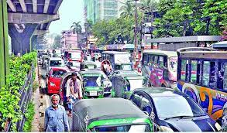
ছবিটি লক্ষ্য করঃ
উৎপন্ন শব্দের প্রকৃতি কেমন?
উচ্চ ও কোলাহলযুক্ত শব্দ

Slide 4
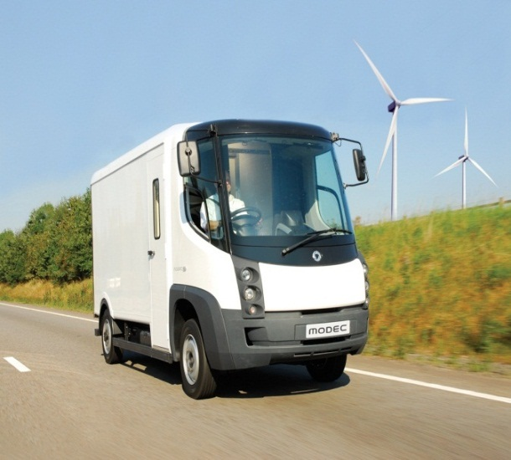
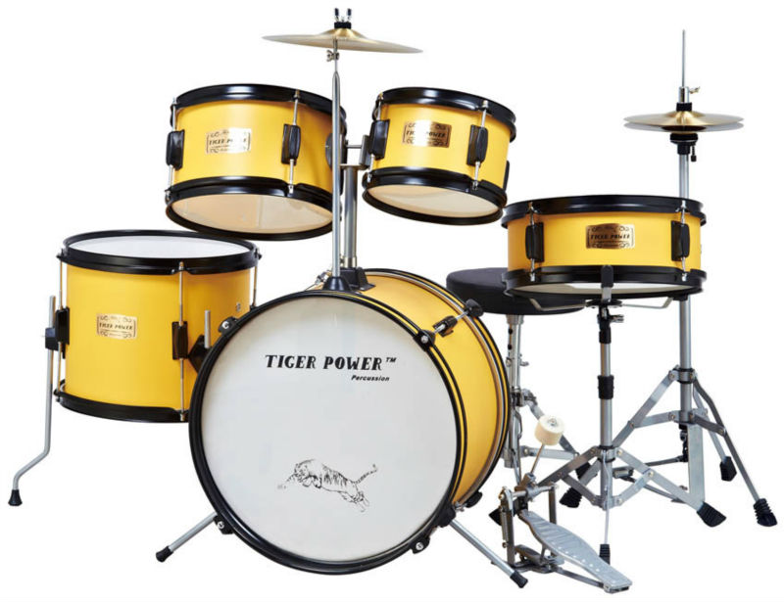
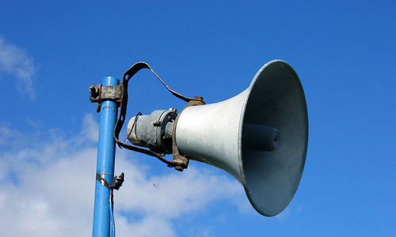
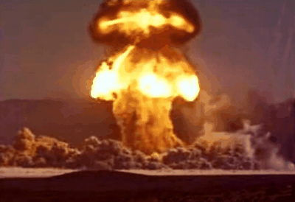
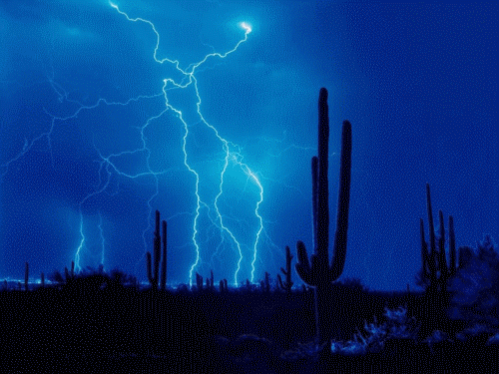
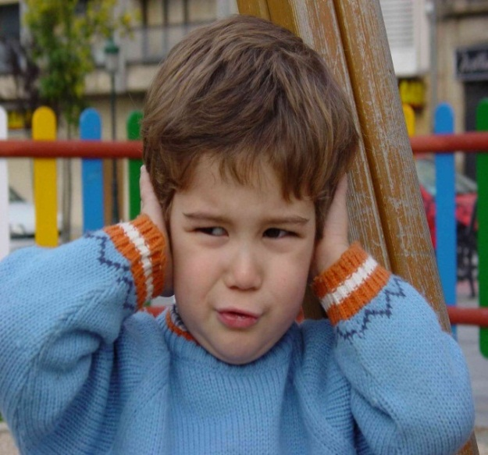
আজকের পাঠ
শব্দ দূষণ

Slide 5
শিখনফল
এই পাঠ থেকে শিক্ষার্থীরা-
১। শব্দ দূষণ ব্যাখ্যা করতে পারবে।
২। শব্দ দূষণের কারন বর্ণনা করতে পারবে।
৩। শব্দ দূষণের প্রভাব বর্ণনা করতে পারবে।
৪। শব্দ দূষণের প্রতিকার নিরূপণ করতে পারবে।

Slide 6
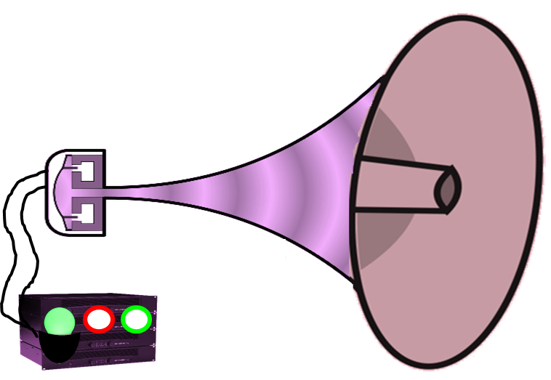
বিভিন্ন উৎস থেকে উৎপন্ন জোরালো ও অপ্রয়োজনীয়শব্দ যখন মানুষের সহনশীলতার মাত্রা ছাড়িয়ে বিরক্তি
ঘটায় ও স্বাস্থ্যেরর ক্ষতিসাধন করে তখন
তাকে কী বলে?
শব্দ দূষণ

Slide 7
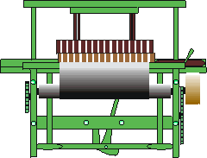
শব্দ দূষণের প্রধান কারণসমূহঃ
কারখানার উচ্চ শব্দ
ঢোলের শব্দ
টেলিভিশনে উচ্চ ভলুমের শব্দ
এ সকল শব্দ কী করে থাকে?
এ সকল শব্দ পরিবেশে শব্দ দূষণের কারণ।

Slide 8
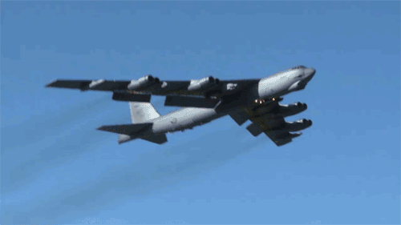
তা ছাড়া শব্দ দূষণের অন্যতম প্রধান কারণ
উড়োজাহাজ ও জঙ্গী বিমানের তীব্র শব্দ

Slide 9
অবিরাম তীব্র শব্দ কী কী ক্ষতিকারক প্রভাব সৃষ্টি করে?
১।মানসিক উত্তেজনা বাড়ায় ও রক্তচাপ বৃদ্ধি করে।
২।হৃদপিন্ড ও মস্তিস্কে জটিল রোগ সৃষ্টি করে।
৩।কর্মক্ষমতা, স্মৃতিশক্তি ও শ্রবনশক্তি হ্রাস পায়।

Slide 10
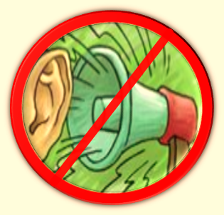
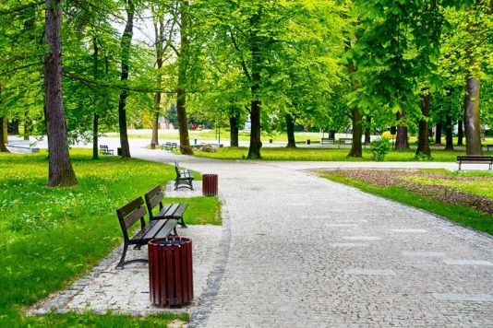
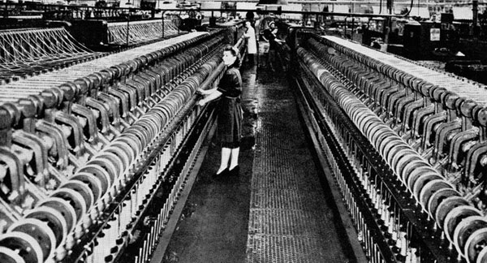
শব্দ দূষণ নিয়ন্ত্রনে রাখতে আমাদের কী কী করা উচিৎ?
উচ্চস্বরে মাইক বাজানো থেকে বিরত থাকা
গাড়ির হরণ অযথা বা জোরে বাজানো থেকে বিরত থাকা
শব্দ শোষণকারী যন্ত্র ব্যবহার করতে হবে
রাস্তার ধারে শব্দ শোষণকারী গাছ লাগাতে হবে
সর্বোপরি জনসচেতনতা বৃদ্ধি করে শব্দ দূষণ নিয়ন্ত্রন করা সম্ভব

Slide 11
দলীয় কাজ
তীব্র শব্দ মানসিক উত্তেজনা ও রক্তচাপ বৃদ্ধিসহ
ক্ষতিকারক প্রভাব সৃষ্টি করে-বিশ্লেষণ কর।

Slide 12
মূল্যায়ন
১। কোন শব্দ মানুষের বিরক্তির কারণ?
২। শব্দ দূষণ থেকে বাঁচার উপায় কী?
৩। কলকারখানায় কী রাখা উচিৎ?
৪। কী বৃদ্ধি করে শব্দ দূষণ নিয়ন্ত্রন করা সম্ভব?
৫। রাস্তার ধারে কী ধরনের গাছ লাগানো উচিৎ?

Slide 13
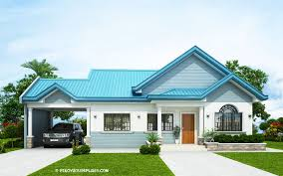
বাড়ীর কাজ
শব্দ দূষণ রোধে আমাদের করণীয় বিষয়গুলো
বিশ্লেষণ কর।

Slide 14
ধন্যবাদ

